Slide 1
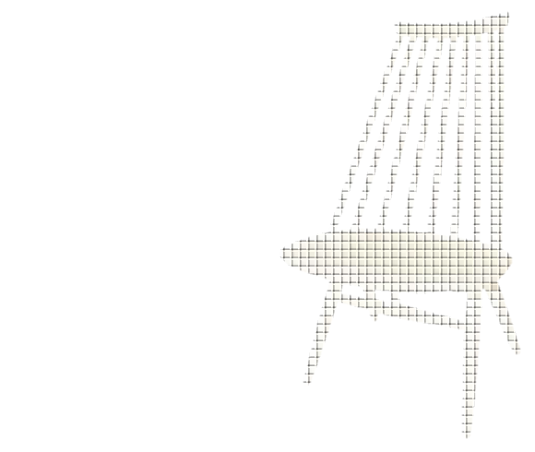
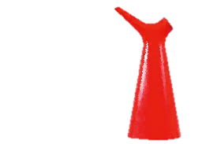
SVERIGES
STÖRSTA
INOMHUS
LOPPMARKNAD
3 NOVEMBER
& SAMLARMARKNAD
Öppettider: 11.00-17.00
Entré 50kr. Barn under 15år gratis
Floor-Right kl 8.00 200kr
K
B
O
K
A
I
S
P
L
A
T
T
A
S
D
U
M
M
E
D
!
LP- skivor
Ä
S
P
S
A
Husgeråd
R
E
M
N
I
ANTIK & KURIOSA
Ä
R
Keramik
Porslin
LEKSAKER
SAMLAROBJEKT
Kläder
Smycken
Verktyg
Tv-spel
m.m
#Sverigesstörstaloppis
Mer info www.Jetson.se 070 0588603
Plats 2x3m 500:- 1000:- 6x2m

